Slide 1

7.2 网络管理协议
7.2.1 简单网络管理协议
7.2.2 公共管理信息服务/公共管理信息协议
7.2.3 公共管理信息服务与协议
7.2.4 局域网个人管理协议
7.2.5 电信管理网络
第7章 网络管理

Slide 2

7.2.1 简单网络管理协议
简单网络管理协议（SNMP，Simple Network Management Protocol）是在应用层上进行网络设备间通信的管理，它可以进行网络状态监视、网络参数设定、网络流量统计与分析、发现网络故障等。
1. SNMP发展历史
    1988年：SNMP V.1
    1993年：SNMP V.2
    1998年1月：SNMP V.3
SNMP V.2较V.1版本主要在系统管理接口、协作操作、信息格式、管理体系结构和安全性几个方面有较大的改善。
SNMP V.3涵盖了SNMP V.1和SNMP V.2的所有功能，并在此基础上增加了安全性。

Slide 3
7.2.1 SNMP
2. SNMP管理模型
  SNMP采用轮询监控方式，主要对ISO/OSI七层模型中较低层次进行管理。管理者按一定时间间隔向代理获取管理信息，并根据管理信息判断是否有异常事件发生。当管理对象发生紧急情况时，可以使用称为trap信息的报文主动报告。轮询监控的主要优点是对代理资源要求不高，缺点是管理通信开销大。 SNMP 的基本功能包括网络性能监控、网络差错检测和网络配置。图7.2为SNMP V.1网络管理模型。

Slide 4
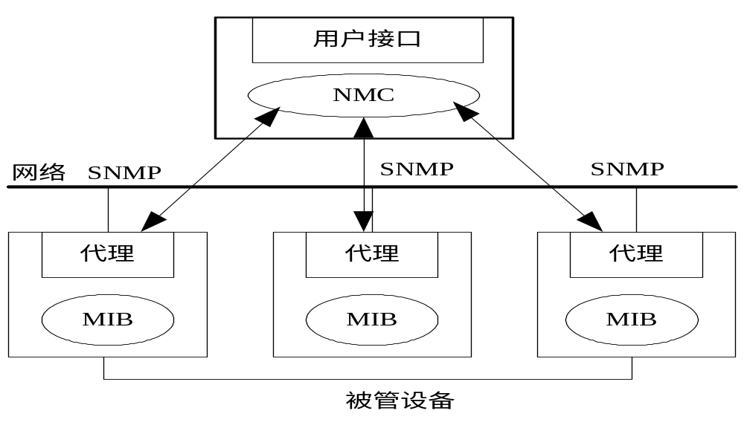
7.2.1 SNMP
图7.2 SNMP V.1网络管理模型

Slide 5
7.2.1 SNMP
网络管理中心（NMC，Network Management Center）是系统的核心，负责管理代理（agent）和管理信息库（MIB，Management Information Base），它以数据报表的形式发出和传送命令，从而达到控制代理的目的。
代理的作用是收集被管理设备的各种信息和响应网络中SNMP服务器的要求，并将其传输到MIB数据库中。代理包括智能集线器、网桥、路由器、网关及任何合法节点的计算机。
管理信息库MIB负责存储设备的信息，它是SNMP分布式数据库的分支数据库。
SNMP用于网络管理中心与被管设备的网络管理代理之间交互管理信息。
网络管理中心通过SNMP向被管设备的网络管理代理发出各种请求报文，网络管理代理则接收这些请求后完成相应的操作。

Slide 6
7.2.1 SNMP
3. SNMP体系结构的主要特点
由于SNMP是为Internet而设计的，而且是为了提高网络管理系统的效率，所以网络管理系统在传输层采用了用户数据报（UDP）协议。SNMP有如下特点：
    尽可能地降低管理代理的软件成本和资源要求
    提供较强的远程管理功能，以适应对Internet网络资源的管理
    体系结构具备可扩充性，以适应网络系统的发展
    管理协议本身具有高度的通用性，可应用于任何厂商任何型号和品牌的计算机、网络和网络传输协议之中

Slide 7
7.2.1 SNMP
4. SNMP 操作命令
SNMP协议最重要的特性就是简洁清晰，从而使系统的负载可以减至最低限度。SNMP没有一大堆命令，只使用存（存储数据到变量）和取（从变量中取数据）两种操作。在SNMP中，所有操作都可以看作是由这两种操作派生出来的。
在SNMP中只定义了四种操作：
    取(get)——从代理那里取得指定的MIB变量值
    取下一个(get next)——从代理的表中取得下一个指定的MIB的值
    设置(set)——设置代理指定的MIB的变量值
    报警(trap)——当代理发生错误时立即向网络管理中心报警，不需等待接收方响应

Slide 8
7.2.2 公共管理信息服务/公共管理信息协议
  公共管理信息服务/公共管理信息协议（CMIS/CMIP，Common Management Information Service/Protocol ）是OSI提供的网络管理协议簇。CMIS定义了每个网络组成部件提供的网络管理服务，CMIP则是实现CIMS服务的协议。
  OSI网络协议旨在为所有设备在OSI参考模型的每一层提供一个公共网络结构，而CMIS/CMIP正是这样一个用于所有网络设备的完整网络管理协议簇。
  SNMP是按照简单和易于实现的原则设计的，而CMIS/CMIP则能够提供支持一个完整网络管理方案所需的功能。
  CMIS/CMIP的整体结构是建立在使用ISO网络参考模型的基础上的，网络管理应用进程使用ISO参考模型中的应用层。

Slide 9
7.2.3 公共管理信息服务与协议
  公共管理信息服务与协议(CMOT，Common Management Information Service and Protocol Over TCP/IP )是在TCP/IP协议簇上实现CMIS服务，这是一种过渡性的解决方案。
  CMOT仍然依赖于CIMSE、ACSE、和ROSE协议，这和CMIS/CMIP是一样的。但是，CMOT并没有直接使用参考模型中的表示层来实现，而是在表示层中使用另外一个协议——轻量级表示协议（LPP，Lightweight Presentation Protocol），该协议提供了目前最普遍的两种传输协议——TCP和UDP的接口。

Slide 10
7.2.4 局域网个人管理协议（LMMP）
  局域网个人管理协议（LMMP，LAN Man Management Protocol）试图为LAN环境提供一个网络解决方案。LMMP以前被称为IEEE802逻辑链路控制上的公共管理信息服务与协议。由于该协议直接位于IEEE802逻辑链路层上，它可以不依赖于任何特定的网络协议进行网络传输。
  由于不要求任何网络协议，LMMP比CIMS/CMIP或CMOT都易于实现，然而没有网络层提供路由信息，LMMP信息不能跨越路由器，从而限制了它只能在局域网中发展。

Slide 11
7.2.5 电信管理网络（TMN）
  “电信管理网络”（ TMN， Telecommunication Management Network ）是带有标准OSI协议、接口和体系结构的管理网络，由国际电信联盟（ITU，International Telecommunication Union）开发。TMN提供了框架，以实现异类操作系统和电信网络之间的互联与通信。
  TMN模型将网络管理分成了五个功能领域：配置、性能、故障、记帐和安全管理。
  TMN模型的优势在于它按照服务提供商的业务与运行功能来组织功能层。
  TMN模型的弱点是它缺少管理IP技术和允许IP服务的接口。

